Slide 1
Imagine jumatate neagra, jumatate color
Tutorial

Slide 2
Am folosit imaginea aceasta

Slide 3
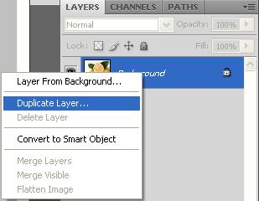
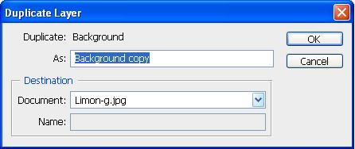
Pasul 1: alege layer-ul imaginii si dubleaza-l, apasand pe: Click dreapta Layer- Duplicate layer, sau folosind shortcut-ul Ctrl+j

Slide 4
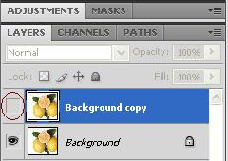
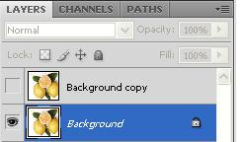
Ascunde dublura Layer-ului
Selecteaza Backgroung layer

Slide 5
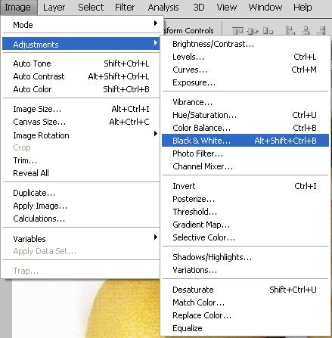
Pasul 2:dute la Imagine Menu-Adjustments – Black & White

Slide 6
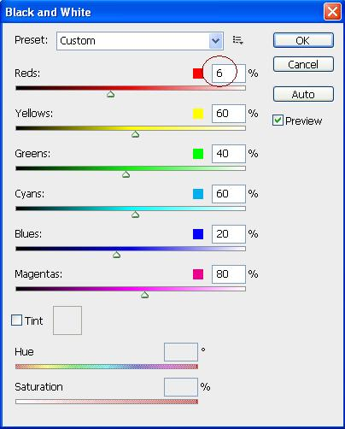
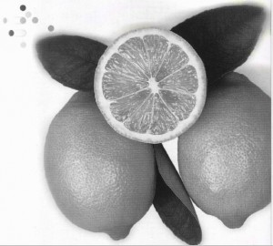
Black & White Adjustments
Si ai imagine alb-negru

Slide 7
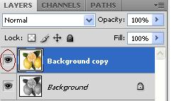
Apasa pe Layer-ul ascuns

Slide 8
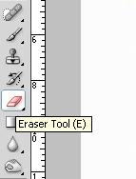
Pasul 3:Selecteaza Erase Tool Si aplicati pe poza

Slide 9
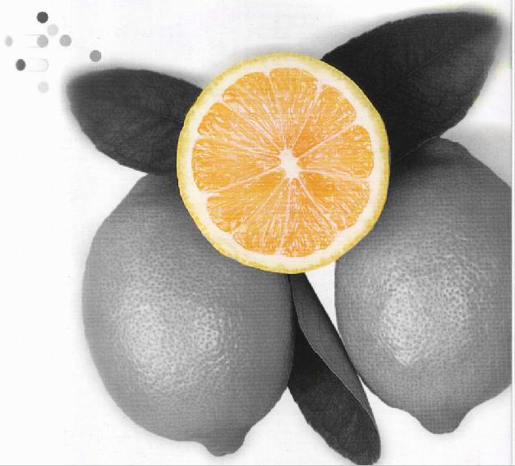
Acesta este rezultatul!

